Slide 1
1212進度報告
應用自然語言深度學習進行中文文本錯別字詞偵測

Slide 2
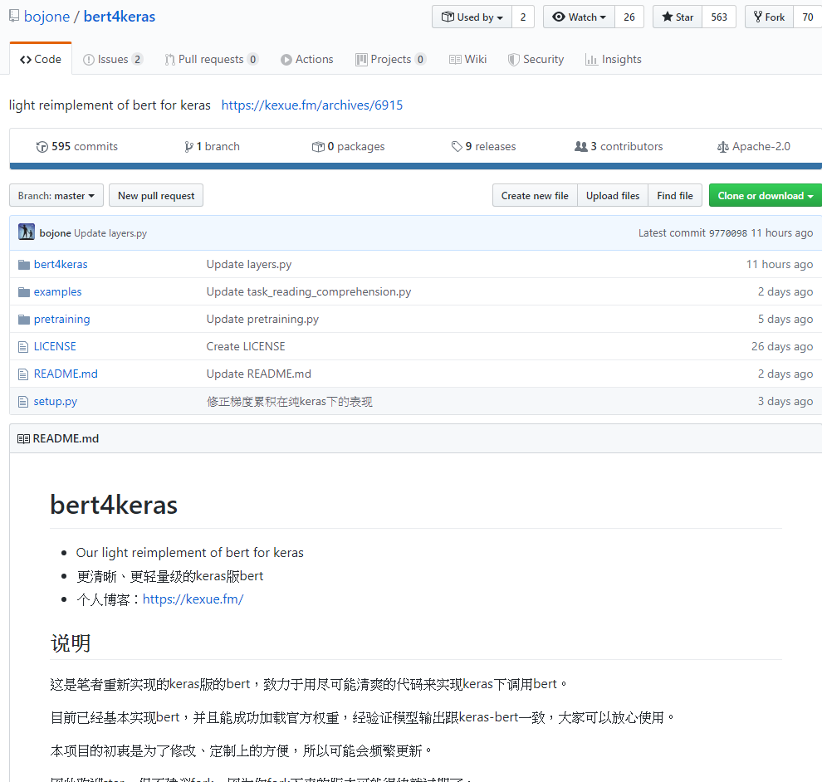
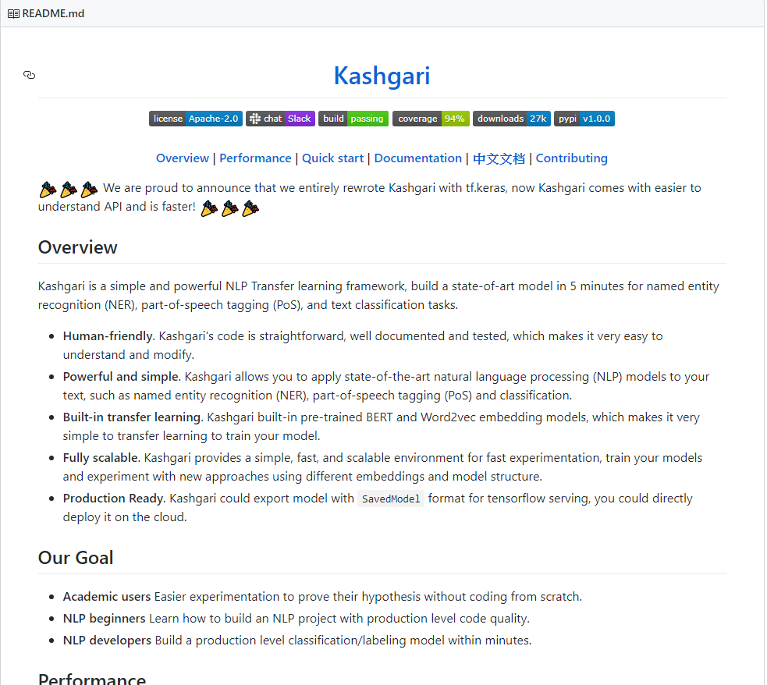
主要套件

Slide 3
模型
ALBERT
BERT CHINESE(chinese_L-12_H-768_A-12)

Slide 4
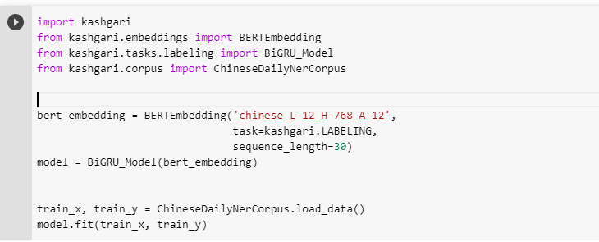
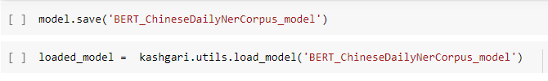
NER-kashgari

Slide 5
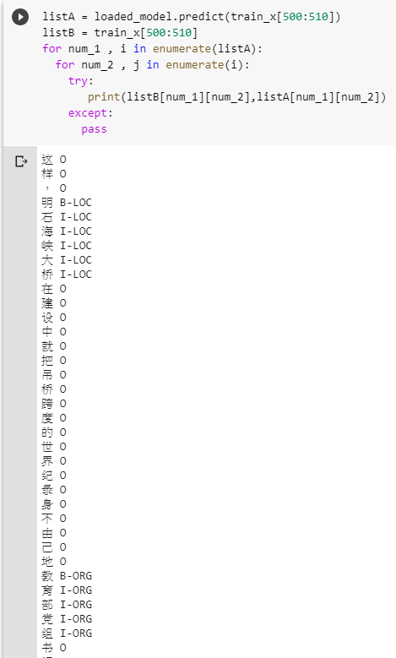
預測標籤

Slide 6
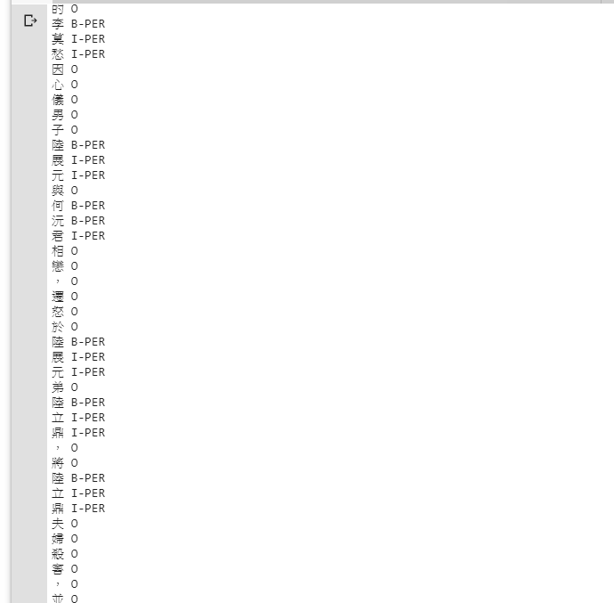
預測標籤
OUTPUT：
INPUT：
南宋理宗年間，外號「赤練仙子」的李莫愁因心儀男子陸展元與何沅君相戀，遷怒於陸展元弟陸立鼎，將陸立鼎夫婦殺害，…..

Slide 7
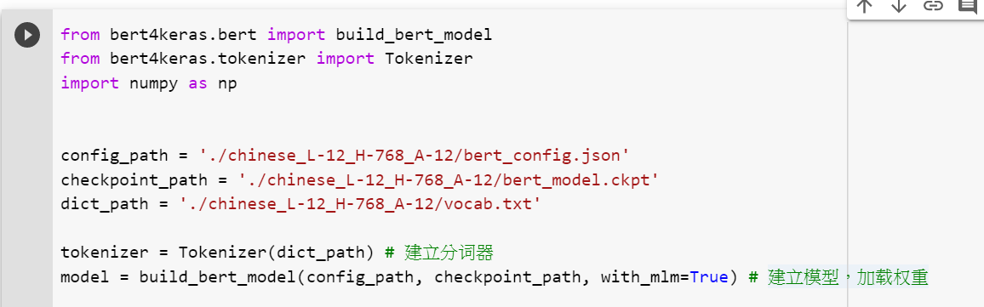
預測MASK-加載模型

Slide 8
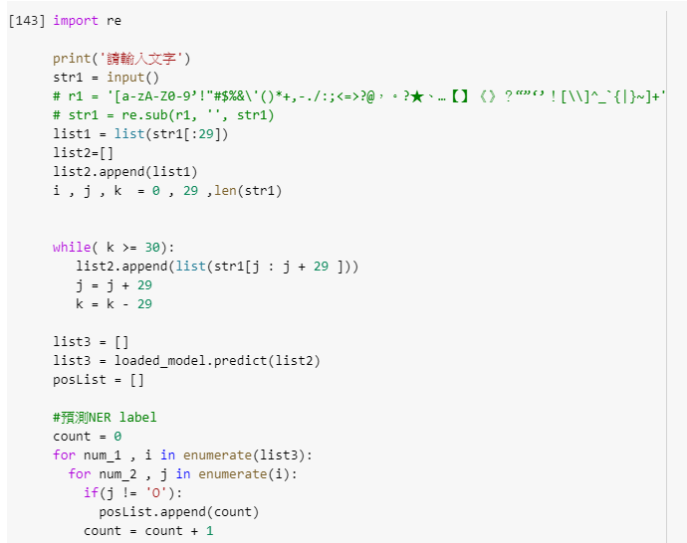
預測MASK-前處理

Slide 9
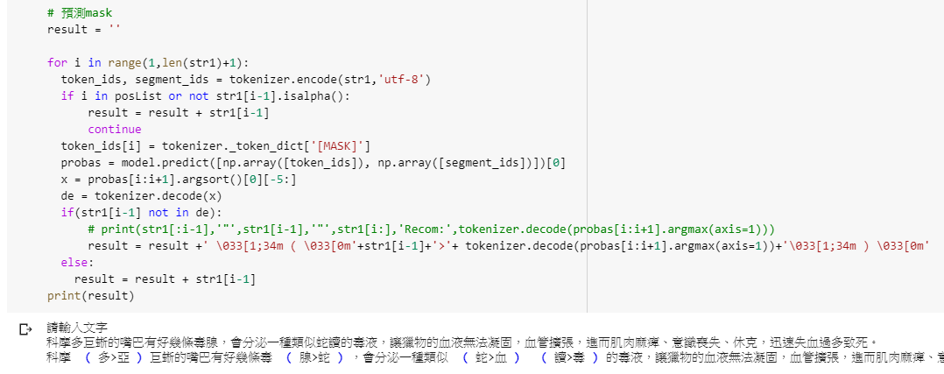
預測MASK

Slide 10
DEMO

Slide 11
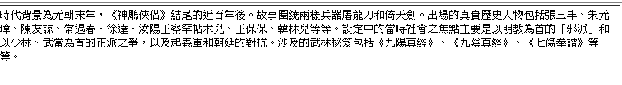
DEMO
INPUT：
我的：
時代背景為元朝末年，《神鵰俠侶》結尾 ( 的>為 ) ( 近>一 ) 百年後。故事圍繞兩 ( 樣>種 ) 兵器屠龍刀和倚天劍。出場的真實歷史人物包括張三丰、朱元璋、陳友諒、常遇春、徐達、汝陽王察罕帖木兒、王保 ( 保>全 ) 、韓林 ( 兒>等 ) 等等。設定中的當時社會 ( 之>的 ) 焦點主要是以明教為首的「邪派」和以少林、武當為首的正派之爭，以及起義軍和朝廷的對抗。涉及的武林秘笈包括《九陽真經》、《九陰真經》、《 ( 七>太 ) ( 傷>星 ) 拳譜》等等。
中研院：

Slide 12
未來方向&可能方向
Fine tuning模型
加入混淆詞
拼音
辨識錯詞
結巴切詞
專有名詞的錯誤識別
自己建立模型、疊隱藏層

Slide 13
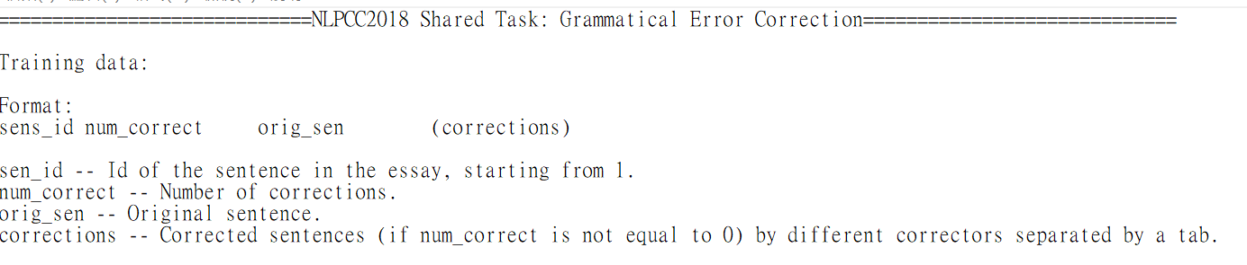
Dataset:NLPCC2018 GEC

Slide 14
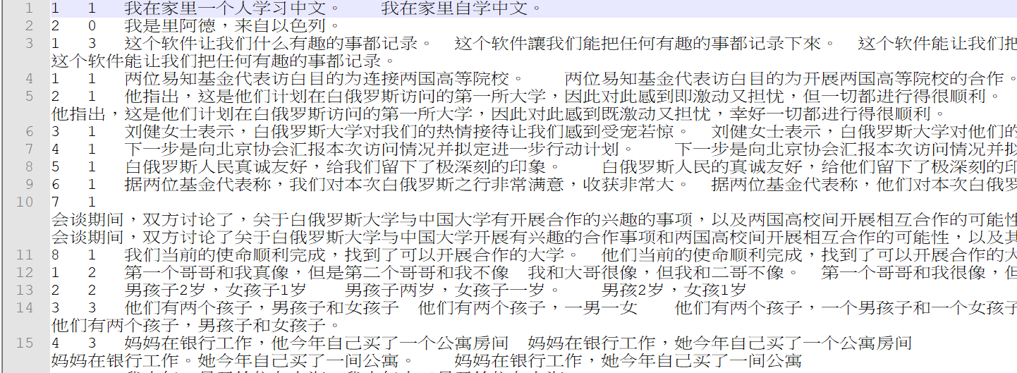
Dataset:NLPCC2018 GEC

Slide 15
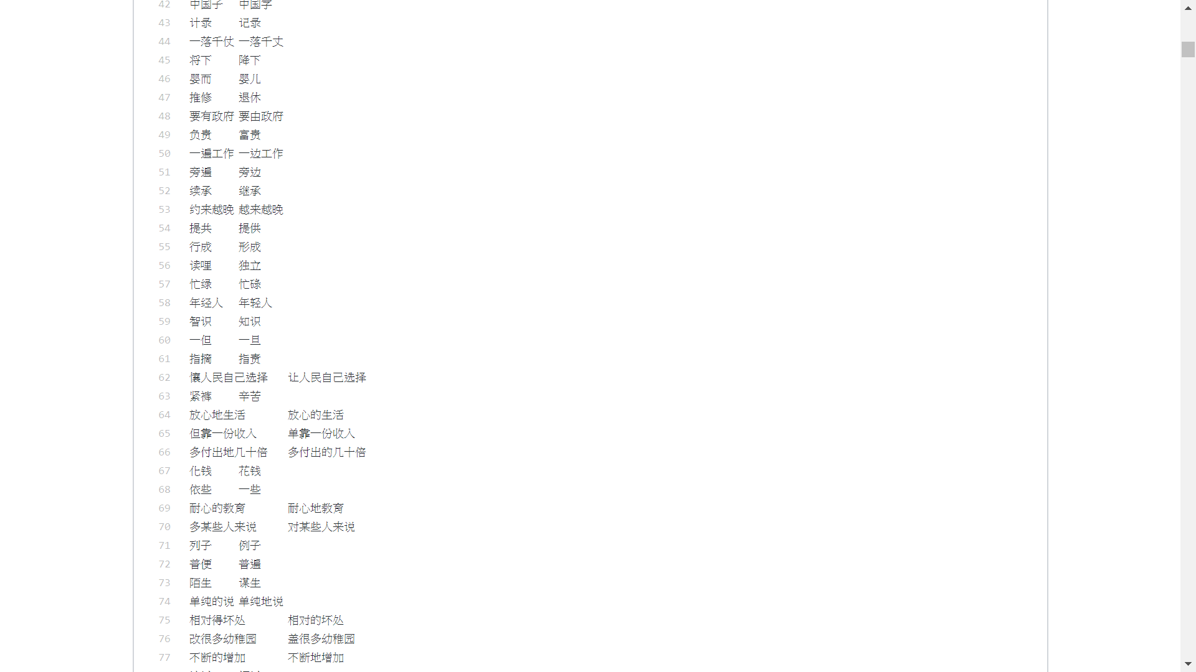
Confusion word(1443word)

Slide 16
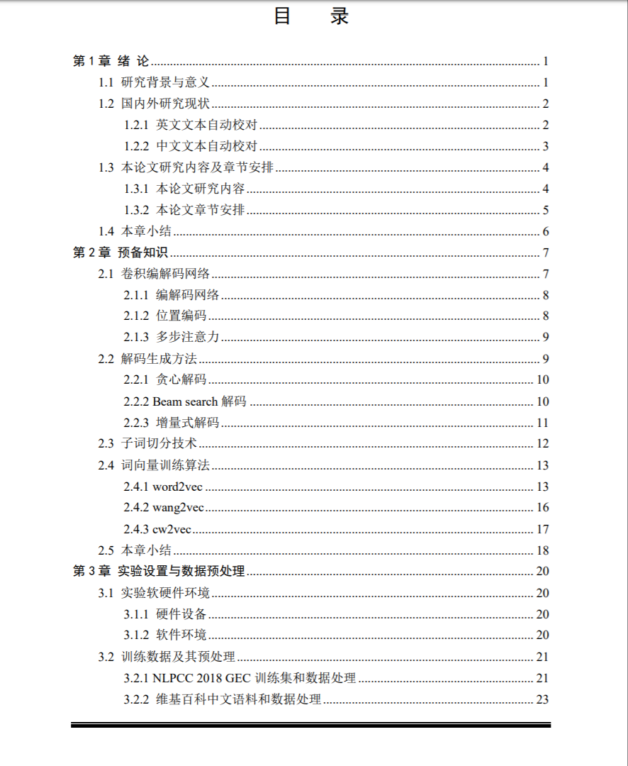
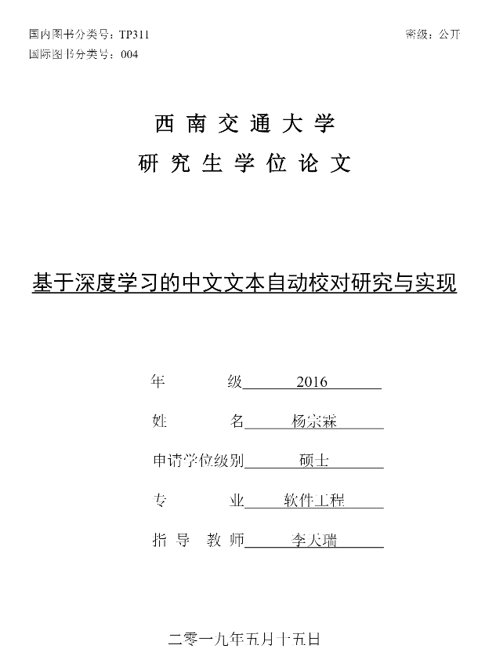
參考(Pycorrector 作者)

